Slide 1
Aperçu de la stratégie de l’UE en matière de droits des personnes handicapées
17 mars
Notes:
Logo du FED
Titre de la présentation
Remplacez cette section par votre nom
Et celui-ci avec la date

Slide 2
Programme du jour
10h00-10H30
Ouverture de l’atelier - Gunta Anca
Présentation de la stratégie et des séances parallèles – Haydn Hammersley

Slide 3
Programme du jour
10:30-11:10
Première série de séances parallèles en 3 groupes :
Accessibilité et jouissance des droits de l’UE (chapitres 2 et 3 de la stratégie)
Qualité de vie décente et égalité de participation (chapitres 4 et 5 de la stratégie)
Promouvoir les droits des personnes handicapées à l'échelle mondiale, mettre en œuvre la stratégie et montrer l'exemple (chapitres 6, 7 et 8 de la stratégie)

Slide 4
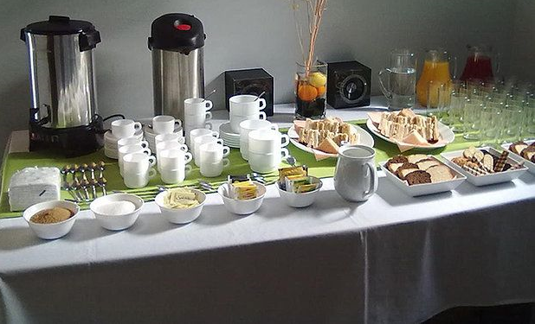
Programme du jour
11h10-11h25 Pause-café
Mais ça, c’était avant...

Slide 5
Programme du jour
11h25-12h05
Deuxième série de séances parallèles (chaque participant rejoint un groupe différent du précédent)
12h05-12h35
Conclusions des rapporteurs des séances parallèles
12h35-12h45
Observations finales

Slide 6
Questions pour les séances parallèles
Quels sont les points forts et les priorités du FEPH ?
Certaines questions ont-elles été oubliées ?
Quelles devraient être les prochaines étapes pour le FEPH (y compris ses comités et ses groupes de travail) et ses membres ?

Slide 7
Aperçu de la nouvelle stratégie

Slide 8
Nombre de mesures par type
Législation UE contraignante (nouvelle ou révision de la législation existante) = 5
Création d’une nouvelle structure/pratique au sein des institutions de l’UE = 14
Orientations UE/boîte à outils = 10
Investissement au moyen d’un financement de l’UE = 11
Soutien aux États membres dans les politiques nationales = 9
Inclusion d'indicateurs du handicap dans les évaluations/mise en place de moyens de suivi de la stratégie = 6
Examiner ou commander des études sur une question = 14
Traiter au moyen d’une autre stratégie = 21
Établir un dialogue avec les parties prenantes = 7
Appels aux États membres pour qu’ils agissent eux-mêmes = 20

Slide 9
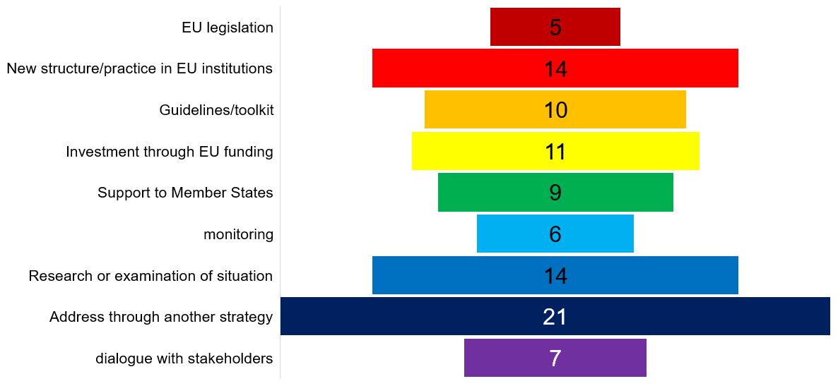
Nombre de mesures par type

Slide 10
Législation contraignante

Slide 11
Législation contraignante
4 révisions de la législation existante
Cadre législatif sur la performance énergétique des bâtiments, avec un impact sur l’accessibilité
Cadre réglementaire relatif aux droits des passagers, y compris les droits des personnes handicapées et à mobilité réduite
Règlement sur les orientations de l’Union pour le développement du réseau transeuropéen de transport en vue de renforcer la disposition relative à l’accessibilité
Inclusion de la CNUDPH dans la révision du règlement de l’UE sur le système des préférences généralisées en vue d’encourager les partenaires commerciaux concernés à s’y conformer (coopération internationale)

Slide 12
Législation contraignante
1 nouvel acte législatif « le cas échéant »
Suivi par une proposition juridique visant à renforcer le rôle des organismes chargés de l’égalité (pour soutenir la mise en œuvre de la directive de l’UE sur l’égalité de traitement en matière d’emploi)

Slide 13
Les initiatives phares

Slide 14
Initiative phare 1
En 2022, la Commission lancera un centre de ressources européen : « AccessibleUE »
Ce centre renforcera la cohérence des politiques d’accessibilité et facilitera l’accès aux connaissances pertinentes
Il réunira les autorités nationales chargées de la mise en œuvre et de l’application des règles d’accessibilité ainsi que des experts et des professionnels de tous les domaines de l’accessibilité
Partager les bonnes pratiques entre les secteurs et élaborer des outils et des normes visant à faciliter la mise en œuvre du droit de l’UE

Slide 15
Initiative phare 2
Création d’une carte européenne du handicap d’ici à fin 2023
Reconnue dans l’ensemble des États membres
S’appuiera sur l’expérience du projet pilote de carte européenne du handicap en cours et sur la carte européenne de stationnement pour les personnes handicapées

Slide 16
Initiative phare 3
D'ici à 2023, fournir des orientations recommandant aux États membres d’améliorer les conditions de vie autonome et l’inclusion dans la société
Les États membres devraient permettre aux personnes handicapées de vivre dans des logements accessibles et assistés ou de continuer à vivre chez elles (y compris des programmes d'assistance personnelle)

Slide 17
Initiative phare 4
D'ici 2024, un cadre pour des services sociaux d'excellence à destination des personnes handicapées
Pour améliorer la prestation de services aux personnes handicapées et renforcer l'attrait des emplois dans ce domaine, notamment par le perfectionnement professionnel et la reconversion des prestataires de services

Slide 18
Initiative phare 5
En 2022, un ensemble de mesures visant à améliorer les perspectives des personnes handicapées sur le marché du travail
Aidera les États membres à mettre en œuvre les lignes directrices pertinentes pour l’emploi dans le cadre du Semestre européen
Fournira des conseils et soutiendra l’apprentissage mutuel en ce qui concerne le renforcement des capacités des services de l’emploi et de l’intégration, la promotion des perspectives d’embauche, la garantie d’aménagements raisonnables, la garantie de la santé et de la sécurité au travail et des programmes de réadaptation professionnelle en cas de maladies chroniques ou d’accidents, l’exploration de pistes d’emploi de qualité dans des emplois protégés et des parcours donnant accès au marché du travail ouvert

Slide 19
Initiative phare 6
En 2021, la Commission mettra en place la plateforme sur le handicap qui remplacera l’actuel groupe de haut niveau sur les personnes handicapées.
Soutiendra la mise en œuvre de cette stratégie ainsi que des stratégies nationales en matière de handicap
Réunira les points de contact nationaux de la CNUDPH, les organisations de personnes handicapées et la Commission.
Forum d’échanges sur les évaluations par les Nations Unies de la mise en œuvre par les États membres de la CNUDPH
La version en ligne de la plateforme sur le handicap présentera des informations sur ses réunions, activités et analyses, ainsi que des données par pays, y compris la promotion de bonnes pratiques accessibles et inclusives)

Slide 20
Initiative phare 7
La Commission adoptera une stratégie renouvelée en matière de ressources humaines
Comprendra des mesures visant à promouvoir la diversité et l’inclusion des personnes handicapées
Invite l’EPSO à compléter ces efforts en collaboration avec d’autres institutions de l’UE qui recrutent

Slide 21
Les autres mesures énumérées

Slide 22
2. L’accessibilité – un catalyseur des droits, de l’autonomie et de l’égalité

Slide 23
Accessibilité
Initiative phare AccessibleEU
Examiner d’ici à 2023 le fonctionnement du marché intérieur des technologies d’assistance afin de déterminer la nécessité de nouvelles mesures
Réviser le cadre législatif relatif à la performance énergétique des bâtiments (impact sur l'amélioration de l'accessibilité découlant des exigences de rénovation)
En 2021, fournir des orientations pratiques aux États membres afin de soutenir la mise en œuvre des obligations en matière d’accessibilité prévues par les directives sur les marchés publics et promouvoir la formation des acheteurs publics à la passation de marchés à des prix abordables

Slide 24
Accessibilité
Inclure, en 2021, l’accessibilité et l’inclusion dans la stratégie renforcée de l’UE en matière d’administration numérique
Évaluer, en 2022, l’application de la directive sur l’accessibilité du Web et déterminer s’il conviendrait de réviser la directive pour combler les lacunes recensées
En 2021, réexaminer le cadre réglementaire relatif aux droits des passagers, y compris les droits des personnes handicapées et à mobilité réduite

Slide 25
Accessibilité
Lancer, d'ici à 2022, un inventaire des actifs de l'infrastructure ferroviaire, c.-à-d. des parties accessibles des gares, en vue de recenser les obstacles et barrières existants à l'accessibilité
Réexaminer en 2021 le règlement sur les orientations de l’Union pour le développement du réseau transeuropéen de transport afin de renforcer la disposition relative à l’accessibilité
Réviser en 2021 le train de mesures sur la mobilité urbaine afin de renforcer la planification de la mobilité durable (impose aux États membres d’adopter des plans de mobilité locaux en tenant compte des besoins des personnes handicapées)

Slide 26
3. Bénéficier des droits liés à l’UE

Slide 27
Bénéficier des droits liés à l’UE
Initiative phare relative à la carte du handicap
Collaborer avec les États membres, le Réseau européen de coopération en matière d’élections et le Parlement européen pour garantir les droits politiques des personnes handicapées sur une base égalitaire
En 2022, manifestation de haut niveau sur les élections annoncée dans le plan d'action pour la démocratie, afin de débattre de la démocratie inclusive

Slide 28
Bénéficier des droits liés à l’UE
Établir en 2023 un guide de bonnes pratiques électorales concernant la participation des citoyens handicapés au processus électoral
Répondre aux besoins des citoyens handicapés dans le recueil du vote électronique envisagé dans le plan d’action pour la démocratie européenne
Soutenir la participation démocratique inclusive par l’intermédiaire du nouveau programme « Citoyenneté, égalité, droits et valeurs » (financement de l’UE)

Slide 29
4. Qualité de vie décente et autonomie

Slide 30
Qualité de vie et autonomie
Initiative phare sur les orientations pour une vie autonome
Initiative phare sur le cadre pour les services sociaux
Ensemble de mesures phares relatives aux perspectives des personnes handicapées sur le marché du travail

Slide 31
Qualité de vie et autonomie
Grâce à la garantie renforcée pour la jeunesse, soutenir la sensibilisation et l'activation des jeunes handicapés
Plan d’action en matière d’éducation numérique 2021-2027 : les États membres bénéficieront d’un soutien pour la mise en place de technologies d’assistance et la mise à disposition d’un environnement et d’un contenu d’apprentissage numériques accessibles

Slide 32
Qualité de vie et autonomie
Aider les États membres à mettre en œuvre les lignes directrices pertinentes pour l’emploi dans le cadre du Semestre européen, à élaborer des outils statistiques et à promouvoir l’échange de bonnes pratiques
Garantir l’application stricte par les États membres des droits couverts par la directive sur l’égalité de traitement en matière d’emploi et faire rapport sur l’application de cette directive en 2021
Le cas échéant, enchaîner avec une proposition juridique visant notamment à renforcer le rôle des organismes chargés de l'égalité

Slide 33
Qualité de vie et autonomie
En 2021, un plan d'action sur l'économie sociale, y compris les possibilités offertes aux personnes handicapées, par l'intermédiaire d'entreprises sociales axées sur l'intégration dans le marché du travail ouvert
En 2022, une étude sur la protection sociale et les services destinés aux personnes handicapées
Orientations pour aider les États membres à poursuivre les réformes de la protection sociale en mettant l’accent sur les personnes handicapées et les cadres d’évaluation du handicap, y compris sur demande au moyen de l’instrument d’appui technique.

Slide 34
5. Égalité d’accès et non-discrimination

Slide 35
Égalité d’accès et non-discrimination
Stratégie de formation des professionnels de la justice, axée sur la législation de l’UE en matière de handicap, y compris la CNUDPH (en cours)
Œuvrer avec les États membres à l’application de la Convention de La Haye de 2000 sur la protection internationale des adultes vulnérables, conformément à la CNUDPH
Lancer une étude sur les garanties procédurales pour les adultes vulnérables dans les procédures pénales et évaluer la nécessité de propositions législatives relatives au soutien et à la protection des adultes vulnérables, conformément à la stratégie relative au droit des victimes

Slide 36
Égalité d’accès et non-discrimination
Fournir des orientations aux États membres sur l’accès à la justice pour les personnes handicapées dans l’UE
Aider les États membres à promouvoir la participation au système judiciaire des personnes handicapées en tant que professionnels et recueillir les bonnes pratiques en matière de prise de décision assistée

Slide 37
Égalité d’accès et non-discrimination
Le système des écoles européennes crée un sous-groupe de travail sur la Convention des Nations unies et adopte un plan d’action pour le soutien à l’éducation et l’éducation inclusive (en cours)
En 2021, boîte à outils pour l’inclusion dans l'éducation et l’accueil de la petite enfance, qui comporte un chapitre spécifique sur les enfants handicapés

Slide 38
Égalité d’accès et non-discrimination
Aider les États membres à poursuivre le développement des systèmes de formation des enseignants afin de remédier à la pénurie d’enseignants dans l’enseignement spécialisé et d’améliorer les compétences de tous les professionnels de l’éducation en matière de gestion de la diversité en classe et de développement d’une éducation inclusive
Mettre en œuvre le plan d’action de Soutien à l’éducation et éducation inclusive dans les écoles européennes

Slide 39
Égalité d’accès et non-discrimination
Évaluer la directive 2011/24/UE relative aux droits des patients en matière de soins de santé transfrontaliers. Déterminer où les États membres ont choisi de rembourser les frais d’hébergement et de déplacement ou les frais supplémentaires encourus par les personnes handicapées pour évaluer les soins de santé transfrontaliers.

Slide 40
Égalité d’accès et non-discrimination
Lutter contre les inégalités spécifiques pour les personnes handicapées dans l’accès à la prévention du cancer, au dépistage précoce et aux soins au moyen d’actions spécifiques recensées par le registre des inégalités dans le plan européen de lutte contre le cancer.
S’efforcer de rendre le patrimoine culturel et l’ensemble de l’art accessibles et inclusifs pour les personnes handicapées, avec le soutien de fonds de l’UE tel que le programme « Europe créative ».
Évaluer la disponibilité des œuvres imprimées pour les personnes handicapées en tenant compte de la législation européenne en vigueur

Slide 41
Égalité d’accès et non-discrimination
Lancer une étude évaluant l’application de l'article 30 de la CNUDPH afin d’aider les États membres à mettre en œuvre des politiques visant à accroître la participation et le soutien des personnes handicapées dans le sport, la culture et les loisirs
Promouvoir le développement d’un tourisme accessible, notamment par les villes, au moyen du prix « Capitale européenne du tourisme intelligent »

Slide 42
Égalité d’accès et non-discrimination
Soutien aux personnes handicapées dans le cadre du Fonds « Asile, migration et intégration » (AMIF)
D'ici à 2024, fournir des orientations aux États membres et aux praticiens, y compris aux policiers, concernant l'amélioration du soutien aux victimes de violence qui sont des personnes handicapées
Inviter l’Agence des droits fondamentaux à examiner la situation des personnes handicapées vivant en institution en ce qui concerne la violence, les mauvais traitements et la torture.

Slide 43
6. Promouvoir les droits des personnes handicapées à l’échelle mondiale

Slide 44
Promouvoir les droits à l'échelle mondiale
L’UE améliorera sa collecte de données sur les personnes handicapées dans le cadre de l’aide humanitaire financée par l’UE, par exemple en encourageant l’utilisation du « petit ensemble de questions » du groupe de Washington
Un renvoi à la CNUDPH sera inclus dans la révision du règlement de l’UE relatif au système de préférences généralisées, incitant les partenaires commerciaux concernés à s’y conformer

Slide 45
Promouvoir les droits à l'échelle mondiale
En 2021, actualiser la boîte à outils « Une approche de la coopération au développement de l’UE fondée sur les droits, englobant tous les droits de l’homme »
Utiliser systématiquement le marqueur du handicap du Comité d’aide au développement (CAD) de l’OCDE pour repérer les investissements inclusifs tenant compte du handicap en vue d’un suivi ciblé des financements de l’UE
Fournir une assistance technique, en collaboration avec les États membres, aux administrations des pays partenaires par l’intermédiaire de leurs programmes et installations

Slide 46
7. Mettre efficacement en œuvre la stratégie

Slide 47
Mettre efficacement en œuvre la stratégie
Initiative phare relative à la plateforme sur le handicap (remplaçant le Groupe de haut niveau)
Inviter l’ensemble des institutions, organes, agences et délégations de l’UE à désigner des coordinateurs du handicap pour leurs institutions et leurs stratégies en matière de handicap
Organiser régulièrement des réunions de haut niveau entre le Parlement européen, le Conseil, la Commission et le SEAE, avec la participation d’organisations représentatives des personnes handicapées

Slide 48
Mettre efficacement en œuvre la stratégie
Mettre en place un échange de vues annuel avec le Comité économique et social européen et le Comité des régions
Aider les États membres à utiliser les fonds de l’UE conformément à la CNUDPH et dans le respect de l’accessibilité, en veillant à ce que ces fonds ne soutiennent pas des mesures contribuant à la ségrégation ou à l’exclusion

Slide 49
Mettre efficacement en œuvre la stratégie
Renforcer la boîte à outils pour une meilleure réglementation en vue d’améliorer la prise en compte du handicap afin de garantir le respect de la CNUDPH
Inclusion et évaluation des questions liées au handicap dans les analyses d'impact et les évaluations, le cas échéant, y compris par la formation du personnel chargé d'élaborer des initiatives relatives à la CNUDPH

Slide 50
8. Montrer l’exemple

Slide 51
Montrer l’exemple
Initiative phare sur la stratégie renouvelée en matière de ressources humaines (RH) incluant des mesures visant à favoriser le recrutement, l’emploi effectif et les perspectives de carrière du personnel handicapé
L’Office pour la diversité et l’inclusion supervisera l’élaboration et la mise en œuvre des mesures pertinentes et contribuera à faire progresser la diversité, l’égalité et l’inclusion dans tous les services de la Commission
Campagne de communication interne de la Commission et formation obligatoire du personnel afin d’assurer un environnement de travail respectueux et de lutter contre les préjugés et les discriminations

Slide 52
Montrer l’exemple
L'EPSO actualisera sa stratégie ciblée de communication et de sensibilisation, développera encore son réseau d'organisations partenaires dans le domaine du handicap, son expertise en matière d'aménagements raisonnables, ainsi que son catalogue de formation et de services
Renforcer les rapports sur la diversité émanant de la direction de tous les services de la Commission, notamment en ce qui concerne les aménagements raisonnables pour le personnel handicapé

Slide 53
Montrer l’exemple
En 2021, plan d’action sur l’accessibilité du web, qui sera partagé et promu dans l’ensemble des institutions, organes et agences de l’UE
Améliorer d’ici à 2023 l’accessibilité de ses services de communication audiovisuelle et de conception graphique
Garantir l'accessibilité de tous les bâtiments nouvellement occupés de la Commission
Garantir l’accessibilité des lieux où des manifestations de la Commission sont organisées
Veiller à ce que, d’ici à 2030, tous les bâtiments de la Commission respectent les normes européennes d’accessibilité

Slide 54
Montrer l’exemple
Élaborer et publier, en 2021, un cadre de suivi des objectifs et des mesures figurant dans cette stratégie
Élaborer, d’ici à 2023 au plus tard, de nouveaux indicateurs du handicap assortis d'une feuille de route claire pour leur mise en œuvre
Faire rapport en 2024 sur l’état d’avancement de la mise en œuvre de cette stratégie et, si nécessaire, mettre à jour ses objectifs et ses mesures
Mettre au point une stratégie pour la collecte des données, orienter les États membres en conséquence et fournir une analyse des sources de données et des indicateurs existants, y compris les données administratives

Slide 55
Merci de votre attention
Le Forum européen des personnes handicapées
www.edf-feph.org
Avenue des Arts 7-8
1210 Bruxelles
Belgique
Twitter : @MyEDF
Facebook : @MyEDF
Notes:
Merci de votre attention.
Le Forum européen des personnes handicapées
www.edf-feph.org
Avenue des Arts 7-8, Bruxelles 1210
Belgique
Twitter:@MyEdf
Facebook:@?

